Slide 1


SZERETETTEL ÜDVÖZLÜNK!
Fogyatékosság és önálló életvitel workshop

Slide 2

A MAI NAPUNK:
Megérkezés, rövid bemutatkozás, elvárások a mai naptól
Az Indeed projekt bemutatása
Mit jelent Neked az a szó, hogy önrendelkezés? - körbeszélgetés
SZÜNET: enni, innivaló és rövid videó forgatás
Két téma kiválasztása és részletes átbeszélése
Kiértékelés

Slide 3

ISMERJÜK MEG EGYMÁST
Ki vagyok, honnan jöttem?
Miért veszek részt a mai workshopon?
Mit tettem eddig az önálló életvitelért és önérvényesítésért?
Mi az elvárásom a workshoptól és a projekttől?

Slide 4

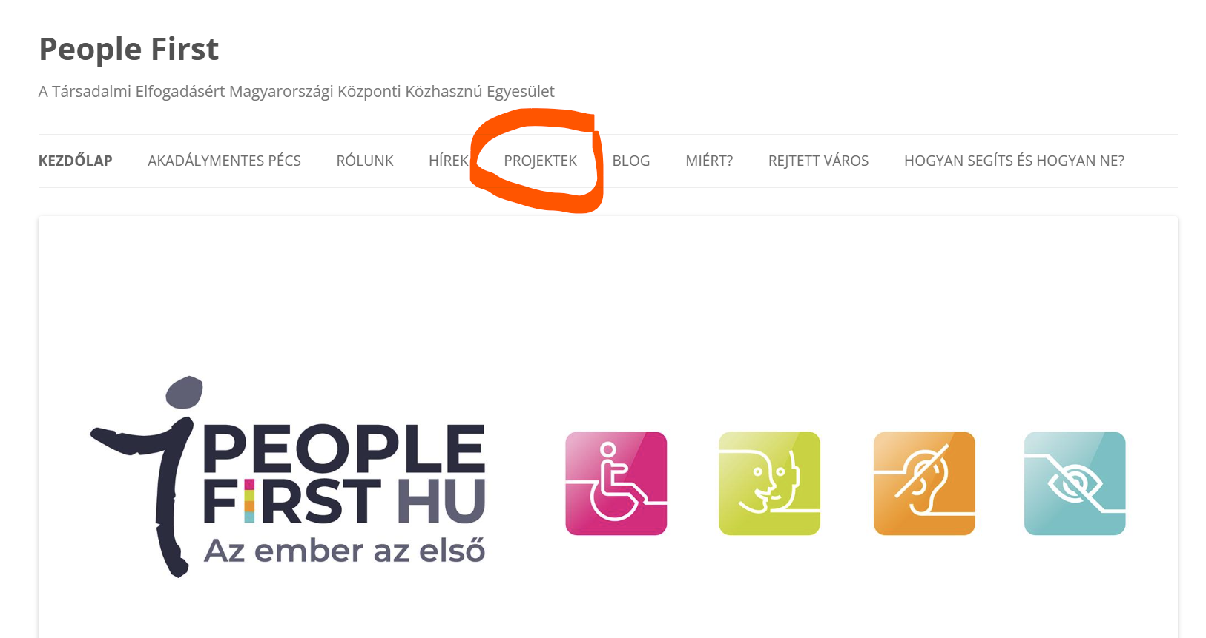
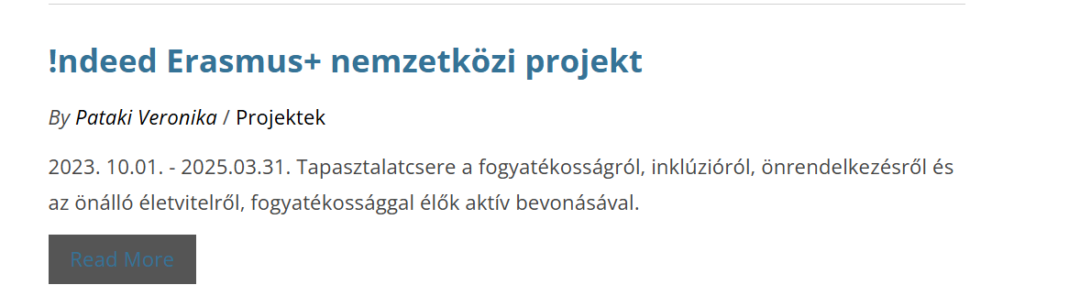

MI AZ AZ INDEED PROJEKT
https://peoplefirst.hu/

Slide 5
A fogyatékossággal élő emberek önálló életvitellel kapcsolatos megközelítéseinek összehasonlítása Magyarországon, Olaszországban, Szlovákiában és Németországban.
2023. 10.01. - 2025.03.31.
Az érintettek aktív részvétele
Európai hálózat létrehozása
Iránymutatás, beszélgetések kezdeményezése

Slide 6
A projekt céljai:
Az önérdekérvényesítés erősítése
Saját tapasztalatok, szükségletek feltárása és ezekből fejlesztési ötletek generálása
A részvételi szándék erősítése
Európai hálózat létrehozása átfogó koncepciók kidolgozására
Az intézményi ellátásról a közösségi alapú ellátás felé áttérés előmozdítása
A munkaerőpiaci részvétel előmozdítása
Az oktatás és egész életen át való tanulás előmozdítása
...
...
...
Mindezek nyilvános, online formában elérhetővé tétele: Moodle

Slide 7




MIT JELENT NEKED
AZ ÖNRENDELKEZÉS?
FLIPCHART
Képzésben, tanulásban?
Saját jogok megismerésében?
A hétköznapi életben?
Akadálymentesség-ben?
Önérdekképviseletben?
A munkádban?

Slide 8


SZÜNET

Slide 9

MELYIK KÉT TÉMÁT ELEMEZZÜK KI?

Slide 10


FELVETÉSEK ÉS MEGOLDÁSOK
Hogyan lehet ezeket a témákat/problémákat megoldani?
Hogyan lehet a megoldásban aktívan részt venni?
Mi az én hozzáállásom?
Hogyan lehet az én hozzáállásomon javítani?
Mi az amiben nem tudok részt venni, mi az amiben igen?
Hogyan? Mi a tervem a közeljövőben?
Jó gyakorlatok összegyűjtése segítségül másoknak.

Slide 11

MIT VISZEL MA INNEN HAZA?
Mit kaptam ettől a megbeszéléstől?
A legjobb az volt.....
Miben fogok változtatni most
és később?
Legközelebb erről beszélgetnék...
Úgy lehetne még jobb...

Slide 12
NAGYON KÖSZÖNJÜK,
HOGY EGYÜTT VOLTUNK!
Maradjunk kapcsolatban, FOLYTATJUK!
Email: info@peoplefirst.hu

Slide 13


Az Európai Unió finanszírozásával. Az itt szereplő vélemények és állítások a szerző(k) álláspontját tükrözik, és nem feltétlenül egyeznek meg az Európai Unió vagy az Európai Oktatási és Kulturális Végrehajtó Ügynökség (EACEA) hivatalos álláspontjával. Sem az Európai Unió, sem az EACEA nem vonható felelősségre miattuk.

